Slide 1
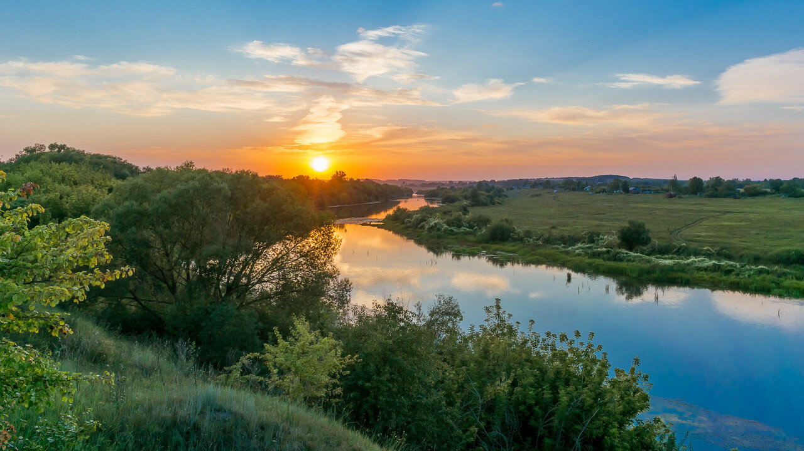

Виртуальная экологическая тропа
МБУ ДО «Станция юных натуралистов» Алексеевского городского округа
«Тропинками родного края»
Ткач Анна Петровна,
педагог дополнительного образования
Саввина Светлана Дмитриевна,
педагог дополнительного образования

Slide 2
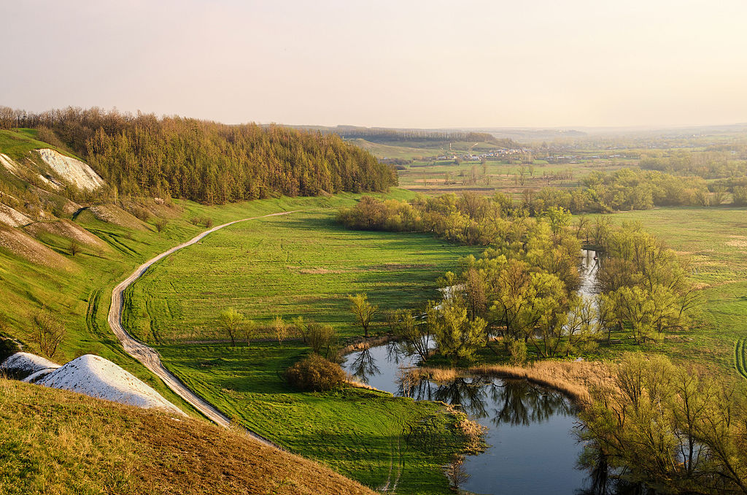




Виртуальная экологическая тропа рассчитана на школьников среднего возраста. Разработанная в рамках виртуальной экологической тропы, экскурсия рассчитана на одно занятие – 2 часа, одновременно включает теоретическую и практическую часть. В рамках виртуальной экскурсии предлагается изучение и сохранение уникальных природных объектов территории Алексеевского городского округа, а также пропаганда природоохранных и краеведческих знаний с целью просвещения и экологического воспитания школьников и жителей района методом разработки и использования виртуальной модели экологической тропы «Тропинками родного края».
В ходе проведенной нами работы на южной территории Алексеевского городского округа были сделаны фотографии и собраны материалы, ставшие основой для создания виртуальной экологической тропы и виртуальных экскурсий к выбранным объектам.
Созданная виртуальная экологическая тропа позволит любому желающему и в любое время посетить уникальные природные объекты южной территории нашего района. Виртуальная экскурсия создана в форме презентации, каждый слайд которой сопровождается пояснительным текстом, и дополнительной информацией, которая уточняет содержание слайда. Рекомендуется виртуальную экскурсию сочетать с выполнением практических работ, что позволит разнообразить подаваемый материал и облегчит запоминание наиболее сложных и ключевых вопросов изучаемой темы.
Особенность данной виртуальной экскурсии в том, что она может использоваться не только в кабинетных условиях, но и в качестве электронного гида. Все объекты, встречающиеся в ходе экскурсии, существуют на реальной местности, точно привязаны к маршруту виртуальной экологической тропы и точкам наблюдения на этом маршруте.
Местонахождение: Южная территория Алексеевского городского округа
Режим пользования: познавательные экскурсии, исследования; круглогодично.
Назначение виртуальной экологической тропы: изучение и сохранение уникальных природных объектов территории Алексеевского городского округа, а также пропаганда природоохранных и краеведческих знаний с целью просвещения и экологического воспитания школьников и жителей района методом разработки и использования виртуальной модели экологической тропы «Тропинками родного края».
Тропа создана: 2019 год
Руководитель: Ткач А.П.

Slide 3
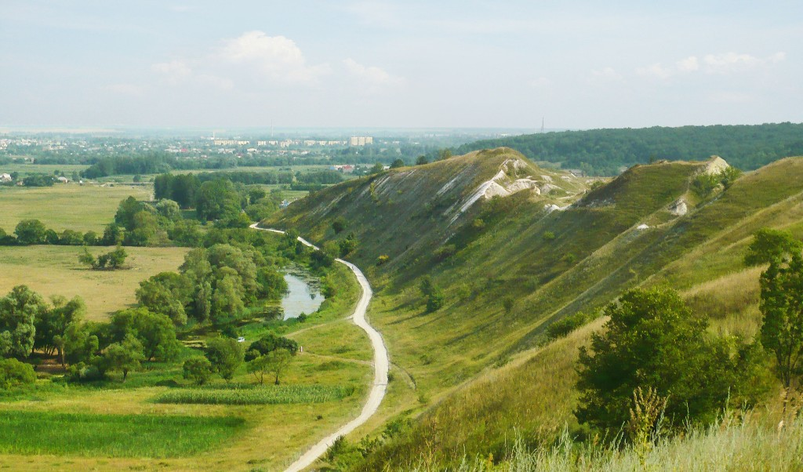
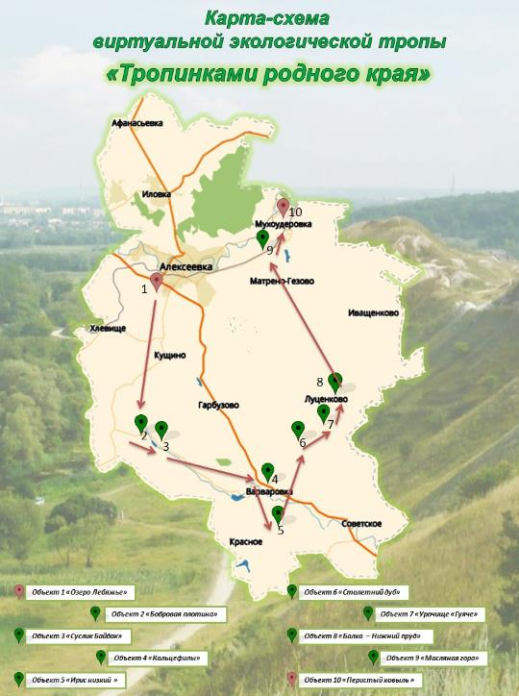

Slide 4
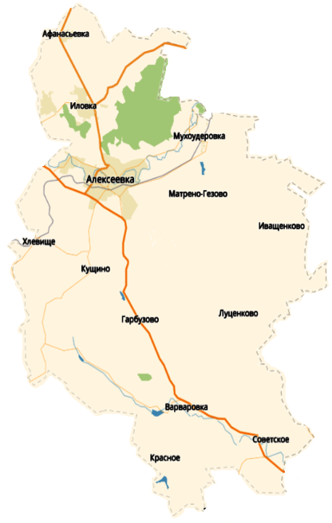











Навигация и управление
Перистый ковыль
Масляная гора
Озеро Лебяжье
Балка – Нижний пруд
Урочище Гуяче
Бобровая плотина
Столетний дуб
Суслик Байбак
Ирис низкий
Кальцефилы

Slide 5
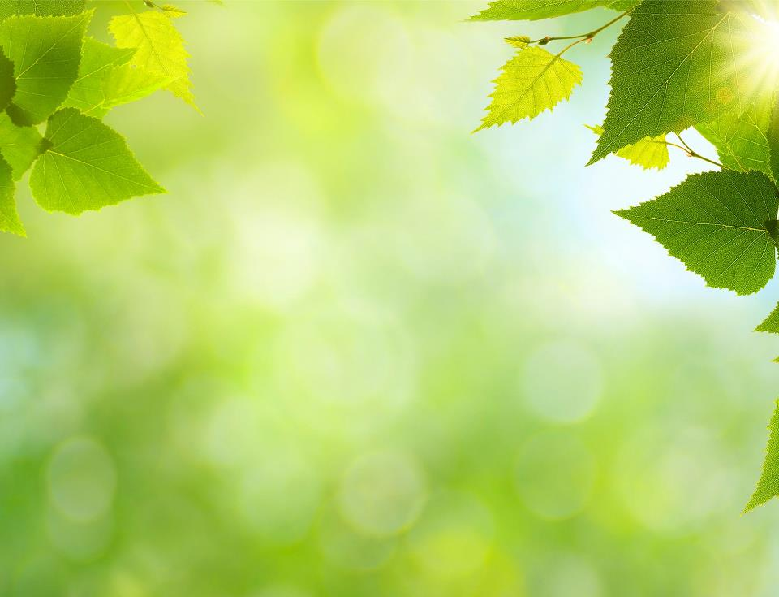



Объект 1 «Озеро Лебяжье»
Озеро Лебяжье расположено с южной стороны городского поселения возле автодороги Алексеевка-Валуйки. Общая площадь участка 1 га. По происхождению озеро природное – возникло естественным образом без вмешательства человека.
Это озеро - особо охраняемая природная территория регионального значения и является гидрологическим заказником.
На территории озера запрещены любые действия, которые могут нанести вред. Запрещается:
– изменение естественного уровня водного горизонта, гидрологического режима и гидрохимического состава;
– распашка и разрушение берегов, водоёмов;
– уничтожение берегозащитной водной и болотной растительности;
– использование моторных плавательных средств всех видов;
– сброс сточных вод;
– ловля рыбы запрещенными средствами.
По берегам произрастает огромное количество растений. Из деревьев: тополь, ива, береза. Из трав произрастают: костер безостый, мятлик луговой, пырей ползучий, живучка ползучая, калужница, клевер, мышиный горошек, одуванчик, донник, тимофеевка луговая. По берегам озера произрастают так же рогоз и камыш. Очень часто считают, что рогоз и камыш это одно и то же. Разница между рогозом и камышом практически очевидна. Первый имеет высокий крупный стебель с тугим початком сверху, в котором содержатся семена, по мере их созревания початок разрушается и теряет свою плотность, из него вылетают пушинки и семечки, оставляя голый стебелек. Камышовый стебель в разрезе трехгранный или круглый, на его макушке расположены соцветия в виде зонтиков или кисточек, небольших головок.
В воде произрастают: горец земноводный, кубышка желтая, ряска, элодея.
Из животного мира здесь обитают: кузнечики, различные стрекозы, утки кряквы, лебеди, водомерки, пиявки, лягушки.
Озеро Лебяжье - замечательное место для отдыха. Перед озером есть оборудованная стоянка для автомобилей.
Вернуться на карту-схему
Галерея
Перейти к
экскурсии

Slide 6
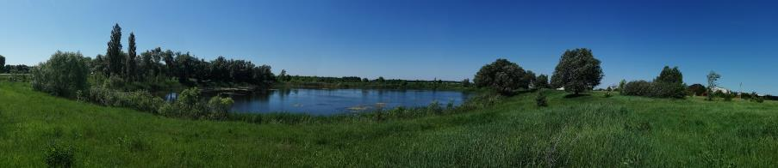
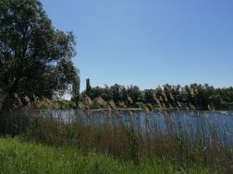
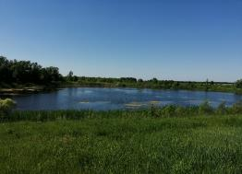
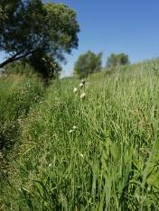
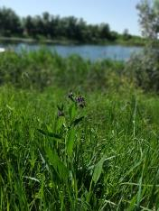
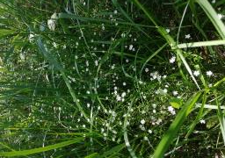
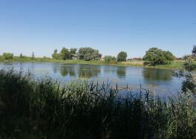

Объект 1 «Озеро Лебяжье»
Вернуться к объекту

Slide 7
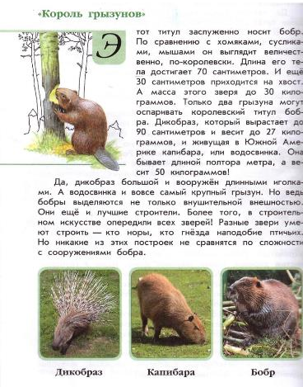
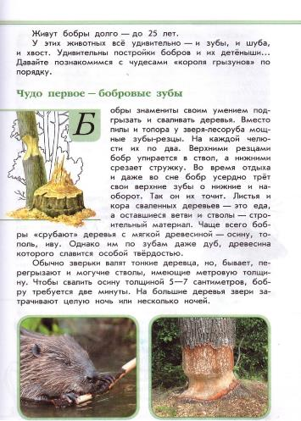
Объект 2 «Бобровая плотина»
Цель: знакомство с самым крупным грызуном нашей местности – бобром обыкновенным, знакомство с типами построений бобров (плотин и хаток), повадками бобров.
Жуковская территориальная администрация очень разнообразна своими природными объектами.
Одним из уникальных объектов была выбрана бобровая плотина, которая находится на реке Черная Калитва (координаты: 50.416562, 38.655545).
Вернуться на карту-схему
Галерея
Перейти к
экскурсии
Далее

Slide 8
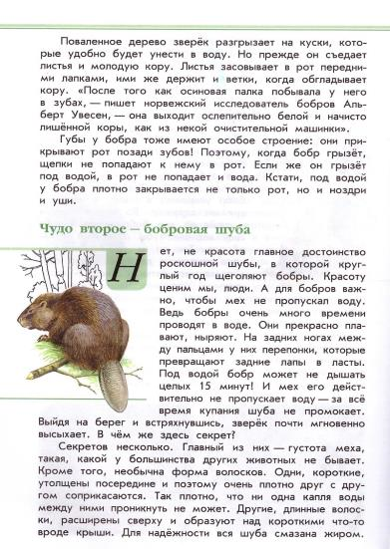
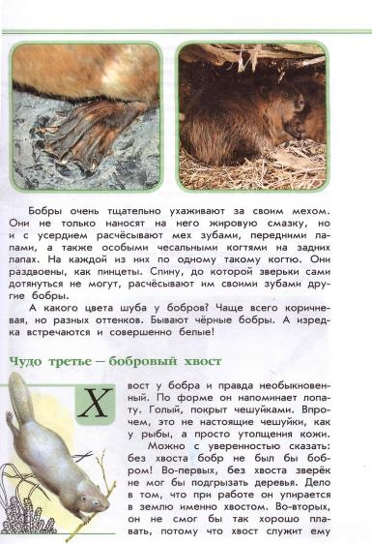
Объект 2 «Бобровая плотина»
Вернуться на карту-схему
Галерея
Перейти к
экскурсии
Далее

Slide 9
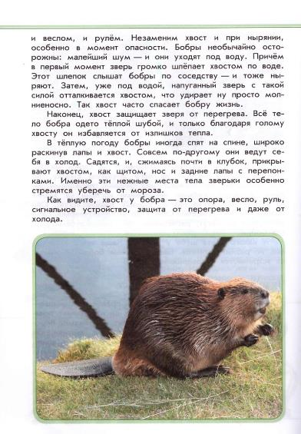
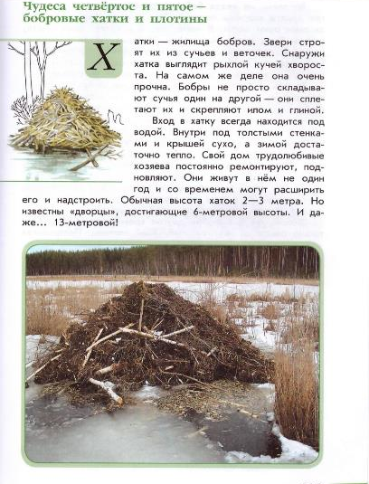
Объект 2 «Бобровая плотина»
Вернуться на карту-схему
Галерея
Перейти к
экскурсии
Далее

Slide 10
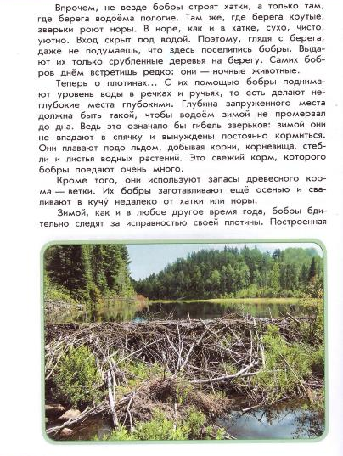
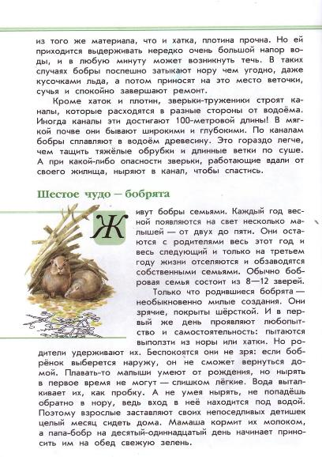
Объект 2 «Бобровая плотина»
Вернуться на карту-схему
Галерея
Перейти к
экскурсии
Далее

Slide 11
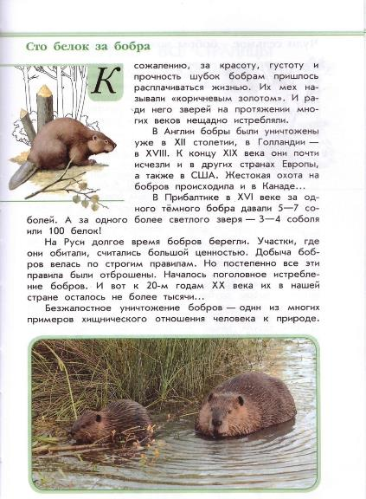
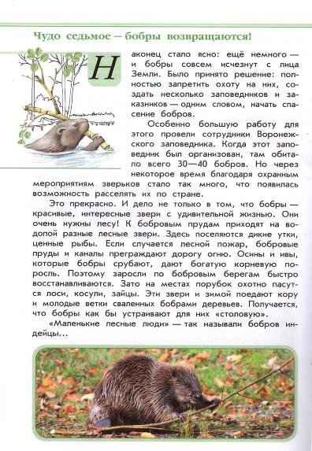
Объект 2 «Бобровая плотина»
Вернуться на карту-схему
Галерея
Перейти к
экскурсии

Slide 12
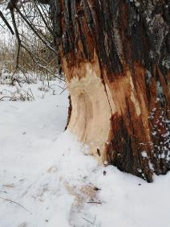
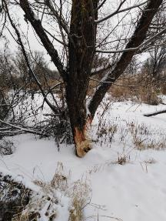
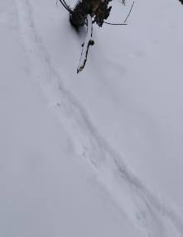
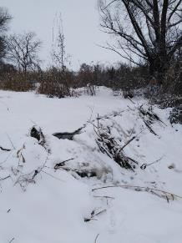
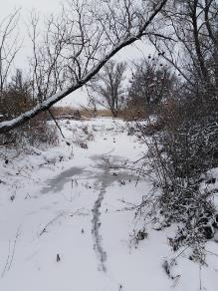
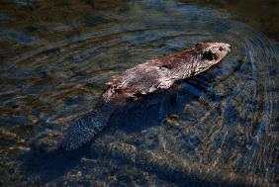
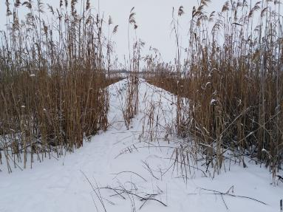
Объект 2 «Бобровая плотина»
Вернуться к объекту

Slide 13
Объект 3 «Суслик Байбак»
Цель: знакомство с сусликом байбаком, его повадками, изучение строения его жилища
Находясь в селе Жуково, можно познакомиться с сурком байбаком. Эти животные поселились яру, неподалеку от бобровой плотины (координаты: 50.428232, 38.664618).
Внешний вид
Байбак является одним из самых крупных беличьих: длина его тела 50—70 см, масса нажировавшихся самцов достигает 10 кг. Тело у байбака толстое, на коротких, сильных лапах, вооружённых крупными когтями. Голова большая, уплощённая, шея короткая.
От других сурков байбака легко отличить по короткому хвосту (не более 15 см) и однотонной песчано-жёлтой окраске. Из-за тёмных кончиков остевых волос его спина покрыта тёмно-бурой или чёрной рябью, сгущающейся на затылке и на верхней части головы. Щёки светло-рыжеватые; под глазами бурые или чёрные пестрины. Брюхо заметно темнее и рыжее боков; конец хвоста тёмно-бурый. Встречаются сурки-альбиносы. Линька у байбаков один раз в год; начинается в мае и заканчивается (у старых сурков) к концу августа, иногда затягиваясь до сентября.
Образ жизни и питание
Байбак — природный обитатель равнинных злаково-разнотравных степей. В случае распашки степи сурки вскоре уходят на ближайшую целину или в крайнем случае на «неудобья»: залежи, нераспаханные склоны оврагов, балок, речных долин, межи, выгоны и даже на обочины просёлочных дорог. Пригодные для обитания байбака участки сейчас составляют незначительную долю пахотных земель. Обитание на посевах зерновых и овощей для него нехарактерно; в таких местах байбак селится вынужденно и временно. На более длительные сроки задерживается на посевах многолетних трав. Умеренный выпас скота и близкое соседство человека на него не влияют.
Вернуться на карту-схему
Галерея
Перейти к
экскурсии
Далее

Slide 14
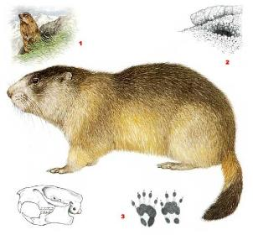
Объект 3 «Суслик Байбак»
Живут байбаки большими многолетними колониями, устраивая для жилья норы разного назначения и сложности. Защитные (временные) норы — небольшие, короткие, с одним входом, без гнездовой камеры; в них сурки прячутся от опасности, изредка ночуют. Таких нор у сурка бывает до 10 в пределах кормового участка. Постоянные норы сложнее, бывают зимними и летними. Летние (выводковые) норы представляют собой сложную систему ходов; они связаны с поверхностью несколькими (до 6—15) выходами. От главного хода норы отходит ряд отнорков или тупиков, в которых сурки устраивают уборные. На глубине 2—3 м располагается гнездовая камера, объёмом до 0,5—0,8 м³, в которую сурок натаскивает сухой травы и корней. Зимние (зимовочные) норы могут быть устроены проще, но гнездовые камеры в них располагаются глубже, в непромерзающих горизонтах почвы — до 5—7 м от поверхности.
Бывают и летне-зимние норы. Общая протяжённость ходов и отнорков постоянной норы достигает 57—63 м. В особенно сложных норах бывает по нескольку камер разных размеров, и ходы образуют несколько этажей.
При устройстве постоянной норы на поверхность выбрасывается до десятка кубометров грунта, образуя холм-сурчину. Обычно сурчина резко выделяется на фоне степного чернозёма более светлым цветом; почва здесь суше, насыщена азотом и минеральными веществами из помёта сурков. Высота холма достигает 40—100 см при поперечнике 3—10 м. На сурчине близ обитаемой норы находится утоптанная площадка, откуда сурки осматривают окрестности. Остальная часть сурчины постепенно покрывается растительностью, сильно отличающейся от окружающей флоры: здесь вырастают полынь, пырей, кермек. В густонаселённых сурками местах сурчинами покрыто до 10 % поверхности, отчего ландшафт приобретает своеобразный волнистый характер.
Вернуться на карту-схему
Галерея
Перейти к
экскурсии
Далее

Slide 15
Объект 3 «Суслик Байбак»
Питание
Питаются байбаки растительными кормами. Их излюбленными растениями являются дикий овес, пырей, цикорий, клевер и полевой вьюнок, овощные и сельскохозяйственные культуры повреждают редко. Кормовая специализация сезонная, заключается в предпочтении различных частей растения. Так, ранней весной сурки поедают в основном перезимовавшие корневища и луковицы; летом — молодые ростки злаков и разнотравья, а также цветы. Во второй половине лета, когда степная растительность выгорает, байбаки всё дальше отходят от своих нор в поисках влажных участков с сочной травой. Зрелые плоды и семена в их желудках не перевариваются, рассеиваясь вместе с помётом. За день нажировки байбак съедает до 1—1,5 кг растительной массы. Воды обычно не пьёт, довольствуясь влагой, содержащейся в растениях, или утренней росой. Потребляет и животные корма — саранчовых, моллюсков, гусениц, муравьиных куколок, обычно поедая их вместе с травой. Однако в неволе сурки охотно едят мясо, в том числе мясо сородичей, хотя в природе позвоночными не питаются. Запасов на зиму байбак не делает.
Образ жизни
Из зимней спячки байбаки выходят в конце февраля — начале марта. Немного откормившись, они принимаются ремонтировать или рыть новые защитные норы; позднее — поправлять и расширять жилые норы. Деятельность начинается с восходом солнца, когда зверьки просыпаются и отправляются на кормёжку. На поверхности сурки поддерживают зрительную (позы столбиком) и звуковую (перекличка, сигнал опасности) связь. Обычно двое сурков в колонии играют роль часовых, пока другие кормятся. Слух у сурка развит слабее, чем зрение, поэтому главным сигналом опасности является не столько свист, сколько вид бегущего к норе сородича. Увидев это, другие сурки тоже бросаются к норам, даже если при этом не было крика. В полдень байбаки обычно отдыхают в норах, а к вечеру опять выходят на кормёжку. На поверхности земли они проводят 12—16 часов.
Вернуться на карту-схему
Галерея
Перейти к
экскурсии
Далее

Slide 16
Объект 3 «Суслик Байбак»
Передвигается сурок порывистыми перебежками, временами останавливаясь и замирая на месте. Спасаясь от преследования, бежит довольно быстро, достигая на ровных участках скорости 12 — 15 км/ч, и старается укрыться в ближайшей норе.
В марте—апреле у байбаков наступает брачный период. Беременность длится 30—35 дней; обычно в выводке 3—6 детёнышей. Новорожденные сурчата голые и слепые, длиной 9—11 см и весом 30—40 г (это около 1 % от массы матери). Глаза у них открываются только на 23-й день. На время беременности и молочного вскармливания самец отселяется в другую нору. Молоком самка кормит до 50 дней, хотя в возрасте 40 дней, в конце мая — начале июня сурчата уже начинают питаться травой. Раньше полагали, что семьи сурков состоят из родителей и двух выводков детёнышей-погодков. Но наблюдения за мечеными зверьками показали, что часть сеголетков уходит из своей семьи и поселяется в других семьях как приёмыши, а их родители в свою очередь принимают чужих детёнышей. Сурчата остаются с родителями до следующего лета, после чего строят собственные норы. Но и вторую зимовку они проводят вместе с родителями. В целом, характер у сурков миролюбивый; они редко дерутся и прогоняют только пришлых зверьков.
К концу лета сурок накапливает до 800—1200 г жира, что составляет до 20 — 25 % его веса. Зверьки всё реже покидают норы; они обновляют гнёзда, натаскивая в них сухую траву. В конце августа — сентябре (не позже 20-х чисел) сурки собираются в зимовочных норах группами от 2—5 до 20—24 особей. Все входы в нору они забивают плотными пробками из смеси кала, земли и камней и впадают в глубокую спячку, которая длится 6—8 месяцев. Температура воздуха в норе даже в сильные морозы не опускается ниже 0 °C. Во время спячки жизненные процессы у сурков почти замирают: температура тела падает с 36—38 до 4,6—7,6 °C, дыхание замедляется до 2—3 вдохов в минуту вместо нормальных 20—24, а сердцебиение — до 3—15 ударов в минуту вместо 88—140. Зимой сурки не питаются и почти не двигаются, существуя за счёт запасов накопленного жира. Однако, поскольку расходы энергии во время спячки низкие, весной сурки нередко просыпаются достаточно упитанными, с запасом 100—200 г жира.
Вернуться на карту-схему
Галерея
Перейти к
экскурсии
Далее

Slide 17
Объект 3 «Суслик Байбак»
Половой зрелости сурки достигают на 3 год жизни. Врагов у сурка в настоящее время немного, в основном это бродячие собаки и лисы. Из-за их нападений к осени в выводке редко остаётся более 3 сурчат. На них охотятся волки и хищные птицы (орлы), а также барсуки, хорьки, корсаки.
Численность
В связи с распашкой степей, лесовосстановлением и интенсивным промыслом численность байбаков к ХХ в. резко сократилась. Наиболее критическим положение было в 40—50-х гг. XX в., но принятые меры охраны обеспечили сохранение вида в локальных очагах в Украине, в Ульяновской и Саратовской областях, Татарстане и последующую его реакклиматизацию и интродукцию в ряде регионов. В последние десятилетия ареал начал расширяться и поголовье байбаков расти. Наиболее многочислен байбак в Ростовской и Ульяновской областях. Довольно стабильны колонии его казахстанского подвида в Оренбургской и Челябинской областях. Численность европейского подвида байбака на 2004 г. достигла 209 700 особей, казахстанского — 112 800 особей. Несмотря на разрешение лицензионной охоты в Центральном, Приволжском и Южном федеральных округах численность байбаков продолжает расти. В Омской области животное занесено в Красную книгу.
Байбак промышляется ради тёплого и лёгкого меха. Его мясо съедобно (оно высоко ценится в некоторых районах Монголии), а жир использовался в технике и народной медицине. Для сельского хозяйства байбак практически безвреден — он редко трогает культурные растения; изредка поедает люцерну и подсолнух. На огородах, разведённых в колонии сурков, они иногда едят капусту и надземные части моркови. Байбак — популярный объект специальной охоты — Варминтинга, при которой стрельба ведётся с большого расстояния из специального оружия.
Вернуться на карту-схему
Галерея
Перейти к
экскурсии

Slide 18
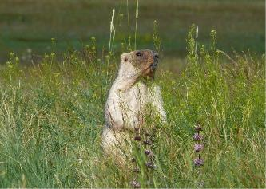
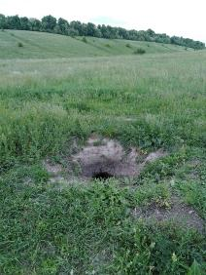
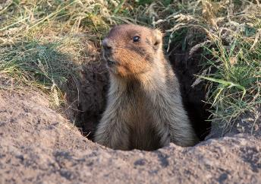
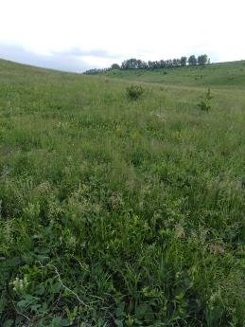
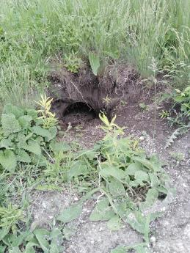
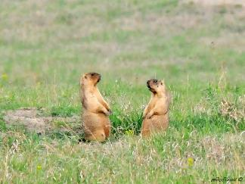

Объект 3 «Суслик Байбак»
Вернуться к объекту

Slide 19
Объект 4 «Кальцефилы»
Цель: познакомить обучающихся со специфическими особенностями видового состава растений кальцефилов, провести исследовательскую работу по изучению их флористического, биоморфологического и экологического состава, организовать мероприятия по сохранению редких растений кальцефилов.
На участках склонов оврагов с меловыми обнажениями в нашей области произрастают редкие растения. Они относятся к группе кальцефилов. Кальцефилы - виды растений, предпочитающие карбонатные почвы (произрастающие либо на почвах, подстилаемых карбонатной мореной, либо на участках с выходами известняков). Полагают, что флора меловых обнажений сохранилась в том первобытном виде, какой она была в послеледниковую тепло-сухую эпоху, наступившую непосредственно после отступления ледника от границ Белгородской области в более высокие широты.
Большинство кальцефилов относятся к охраняемым редким растениям, как на региональном, так и на федеральном уровне. Вот некоторые из них:
Копе́ечник крупноцветко́вый (лат. Hedysárum grandiflórum) — многолетнеерастение, вид рода Копеечник (Hedysarum) семейства Бобовые (Fabaceae). Включён в Красную книгу России.
Многолетнее травянистое растение. Практически не имеет стебля общая высота от 10 до 40 см. Все листья прикорневые, непарные, перистосложные, с прилистниками.
Цветоносы, в виде безлистных стрелок, выше черешков листьев и отклоненно опущенные. Чашечка равна крыльям, едва длиннее их или немного короче. Зубцы чашечки длиннее трубки в 5-6 раз. Венчик светло-желтый, иногда с розоватым на верхушке флагом, длиннее чашечки.
Цветки достаточно крупные, расположены в пазухах прицветников, собраны в кисти.
Вернуться на карту-схему
Галерея
Перейти к
экскурсии
Далее

Slide 20
Объект 4 «Кальцефилы»
Плод— четковидный боб, сформированный из 2-8 члеников; членики односемянные, нераскрывающиеся, по поверхности ребристые, с шипами и бугорками, опушенные. Семена почковидные, сплюснутые.
Цветёт в июне-июле, иногда повторно в августе-сентябре. Созревание плодов в июле-августе, размножение исключительно семенное. Цветение растений, выросших из семян, наступает на 4—5-й год жизни.
Проло́мник Козо́-Поля́нского (лат. Andrósace koso-poljanskii) — вид травянистых растений из рода (Primulaceae). Эндемик Занесён в Красную книгу России.
Многолетник, образует крупные рыхлые дерновины с многочисленными розеткамии стрелками. Отличается от других видов проломника более плотными многолистными розетками, несколько туповатыми, менее опушёнными и жестковатыми листьями с выдающейся снизу средней жилкой, стрелками почти шерстисто-волосистыми с длинными беловатыми почти поникающими волосками.
Наружные листья 5—6 мм длиной, до 2 мм шириной, линейные, сильно суженные к основанию, все по краю, снизу и наверху с длинными шелковисто-белыми волосками, а по краю, кроме того, с мягкими головчатыми волосками. Цветоносы 2—3—7-цветковые, от 2—4 до 8—9 см длины. Цветёт обычно в мае—июне.
Иссо́п мелово́й (лат.Hyssopus cretaceus) — вид растений рода (Hyssopus) семейства (Lamiaceae).
Многолетнее травянистое растение высотой 20—60 см. Листья линейно-ланцетной формы, с желёзками. Соцветие рыхлое, длинное. Цветки синего цвета. Плод — орешек. Произрастает на меловых отложениях (отсюда название).
Редкий вид. Занесён в Красные книги Украины и ряда субъектов Российской Федерации. Вымирает из-за выпаса скота и хозяйственной деятельности в местах своего произрастания.
Вернуться на карту-схему
Галерея
Перейти к
экскурсии

Slide 21
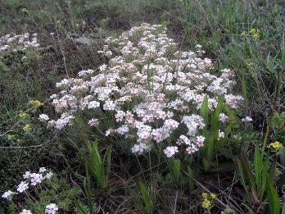
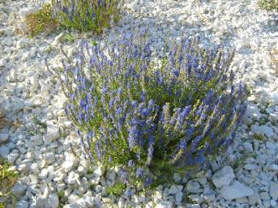
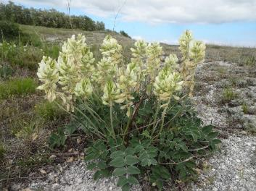
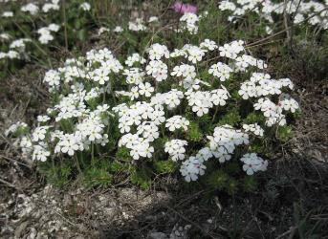
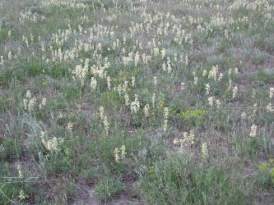
Объект 4 «Кальцефилы»
Проло́мник Козо́-Поля́нского
Иссоп меловой
Копе́ечник крупноцветко́вый
Вернуться к объекту
Проло́мник Козо́-Поля́нского
Копе́ечник крупноцветко́вый

Slide 22
Объект 5 «Ирис низкий»
Цель: познакомить обучающихся с биологическими и экологическими особенностями ириса низкого, существующими легендами о нем, провести исследовательскую работу по выявлении его численности, экологического состояния, организовать мероприятия по сохранению данного краснокнижного растения.
Ирис низкий - Iris humilis Georgi.
Статус редкости - редкий вид.
Ирис низкий многолетнее травянистое растение 5–20 см высотой. Основания побегов с немногочисленными отмершими буроватыми влагалищами. Листья (1–2) сизовато-зелёные, 3–7 мм шириной. Листочки обвёртки в числе 3, эллиптически-ланцетные, при плодах пергаментные. Цветки (1–2) жёлтые. Наружные доли околоцветника обратнояйцевидные, заострённые, с жёлтой бородкой. Трубка околоцветника в 1,5–2 раза короче отгиба. Коробочка эллиптическая, суженная к обоим концам. Семена светло-коричневые, овальные, морщинистые.
Растёт на степных, нередко каменистых, хрящеватых склонах, в борах, на лесных полянах. Цветёт в мае – начале июня.
Необходимо установить контроль за состоянием популяций. Рекомендовать ограничение эксплуатации мест обитания вида. Запретить сбор растений.
Вернуться на карту-схему
Галерея
Перейти к
экскурсии
Далее

Slide 23
Объект 5 «Ирис низкий»
Практически у каждого народа есть своя легенда об ирисах. Одна из этих легенд гласит, что самый первый цветок ириса расцвел несколько миллионов лет назад, в красивом лесу на склоне небольшой горы. Цветок был настолько красив, что все звери, птицы и насекомые пришли посмотреть на него. И даже ветер и вода не удержались от созерцания этого прекрасного чуда. И начали они спорить, кому из них он будет принадлежать. Спор продолжался 4 дня. Пока они спорили, семена ириса созрели, и ветер разнес их по свету, а вода подхватила и унесла в далёкие страны. С тех пор ирисы растут в самых разных городах мира.
В Японии существует праздник, посвященный любованию цветами. Он называется "Ханами". В японском языке иероглифы слов "ирис" и "воинский дух" обозначаются одним символом. В праздник "Ханами" мальчикам делают талисманы из цветов ириса, потому что они уверены, что эти талисманы вселяют мужество и отвагу. Также делают напитки из цветков, которые исцеляют многие болезни.
Другая легенда пришла из древней Греции. Она рассказывает о боге Прометее, который похитил огонь и отдал его людям. В тот же день на небе появилась прекрасная яркая радуга. Она светилась даже после захода солнца. А когда солнце снова взошло, радуга рассыпалась, и ее осколки разлетелись. В тех местах, где догорали упавшие осколки радуги, расцвели ирисы.
В Италии есть город Флоренция. Он назван так из-за большого скопления ирисов вокруг поселения. "Флоренция" в переводе с латинского означает "цветущая". Также ирис являлся символом красноречия в Древнем Египте, а в восточных странах символизировал грусть и тоску.
Вернуться на карту-схему
Галерея
Перейти к
экскурсии

Slide 24
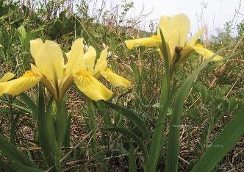
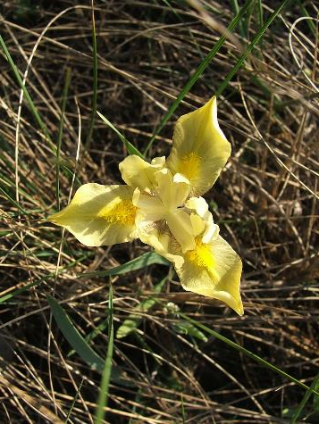
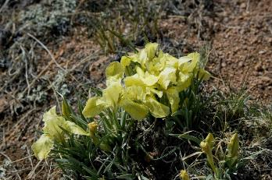
Объект 5 «Ирис низкий»
Вернуться к объекту

Slide 25
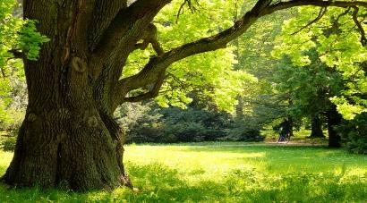
Объект 6 «Столетний дуб»
Цель: изучение особенностей строения дуба, места его распространения, изучение определения возраста древесного растения, изучение растительности вблизи векового дерева.
Не одно поколение жителей х. Новоселовка любовалось статью этого дуба и его красотой. Не одна война коснулась его ветвей. Но дуб выстоял и радует нас и поныне.
История этого дуба уникальна. Его возраст приблизительно 100 лет. Он стоит на возвышенности и тем самым ещё больше показывает свою мощь и размах вековых ветвей.
Дуб - настоящий великан. У него толстый ствол, длинные кряжистые ветви. Листья у дуба жесткие, резко очерченные, как бы вырезанные из жести. Кора дуба твердая, прочная, как панцирь, который защищает и оберегает дерево от палящего солнца и от проливных дождей.
Дуб черешчатый (Quercus robur) - крупное мощное дерево до 40 м высотой с широко-пирамидальной, асимметричной и сильно ветвистой кроной, с крепкими ветвями и толстым стволом (1—1,5 м в диаметре). На 20—30 году на коре образуются более-менее глубокие трещины. У деревьев, выросших на свободе, кора до 10 см толщины. Распространен почти во всей Европе от Пиренейского полуострова до Урала. Листья обратнояйцевидные или продолговато-обратнояйцевидные, длиной 7-15 см, на черешках около 5 мм, перисто-лопастные (лопастей обычно 6 пар), весной красноватые, летом зеленые, кожистые, слегка блестящие. Цветки раздельнополые.
Вернуться на карту-схему
Галерея
Перейти к
экскурсии
Далее

Slide 26
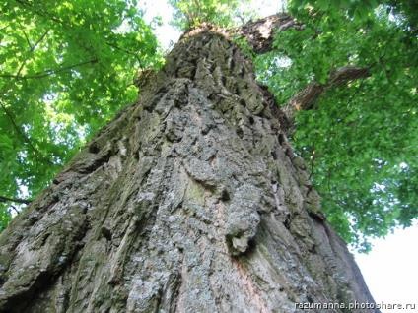
Объект 6 «Столетний дуб»
Цветение начинается у деревьев возрастом от 40 до 60 лет, вместе с распусканием листьев, обычно в мае. Растение однодомное. Мужские цветки собраны в висячие сережки длиной 2-3 см, выходящие из пазух почечных чешуй. Женские цветки собраны в соцветия (от 3 до 12 цветков в каждом), которые образуются в пазухах верхних листьев побегов. Плод — желудь продолговатый, длиной 2-3 см, односеменной (изредка с 2-3 семенами). В зрелом состоянии серый или бурый с продольными зелеными полосками. Созревает в сентябре-октябре. Корневая система состоит из очень длинного стержневого корня; с 6—8 лет начинают развиваться боковые корни, тоже уходящие глубоко в землю. Обычно живёт до 300—400 лет.
Рост в высоту прекращается в возрасте 100—200 лет. Встречаются экземпляры возраст которых около 2000 лет. Описание: лиственное дерево с плотной, раскидистой кроной. Высота 40 м, ширина 25 м. Темп роста: медленный. Активная фаза роста наблюдается в первые 20 лет когда годовой прирост составляет 30 см. в высоту и 20 см. в ширину. Долговечность: от 400 до 1500 лет. Цветки: желто-зеленые, плоские, округлые, 0.4 см. Цветет с конца мая - до начала июня. Чаще всего цветение длится 10 дней. Листва: темно-зеленая. Осенью желто-бурая. Листья обратнояйцевидные, 5-7 лопастные, от 10 до 15 см.
Вернуться на карту-схему
Галерея
Перейти к
экскурсии
Далее

Slide 27
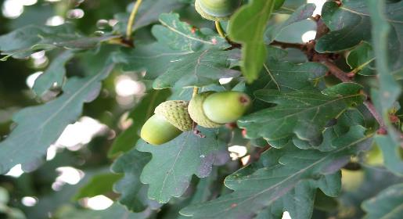
Объект 6 «Столетний дуб»
Дуб подвержен такому заболеванию как мучнистая роса, особенно молодые деревья. Что бы этого не произошло нужна обработка растений садовой (коллоидной) серой (30—40 г на ведро воды), или другими серосодержащими препаратами.
Дуб черешчатый (Quercus robur L.) – одно из наиболее распространенных деревьев в области. Дубравы составляют большую часть наших лесов. Дуб разводят в парках, скверах, в полезащитных и придорожных насаждениях. Дубы - долгожители. Эта долговечная порода, редкие экземпляры этого дерева могут доживать до двух тысяч лет. Двухсотлетние и трехсотлетние дубы, имеющие стволы от 3 до 4 м в диаметре, встречаются, напротив, довольно-таки часто.
Считается, что дуб появился на земле раньше всех деревьев и доставлял людям главную пищу. Эти деревья повидали много разного на своем веку, и поэтому, наверно, очень мудры. Но они молчуны и никогда не говорят лишнего.
Вернуться на карту-схему
Галерея
Перейти к
экскурсии
Далее

Slide 28
Объект 6 «Столетний дуб»
Цветение начинается у деревьев возрастом от 40 до 60 лет, вместе с распусканием листьев, обычно в мае. Растение однодомное. Мужские цветки собраны в висячие сережки длиной 2-3 см, выходящие из пазух почечных чешуй. Женские цветки собраны в соцветия (от 3 до 12 цветков в каждом), которые образуются в пазухах верхних листьев побегов. Плод — желудь продолговатый, длиной 2-3 см, односеменной (изредка с 2-3 семенами). В зрелом состоянии серый или бурый с продольными зелеными полосками. Созревает в сентябре-октябре.
Корневая система состоит из очень длинного стержневого корня; с 6—8 лет начинают развиваться боковые корни, тоже уходящие глубоко в землю.
Обычно живёт до 300—400 лет. Рост в высоту прекращается в возрасте 100—200 лет. Встречаются экземпляры возраст которых около 2000 лет.
Описание: лиственное дерево с плотной, раскидистой кроной. Высота 40 м, ширина 25 м.
Темп роста: медленный. Активная фаза роста наблюдается в первые 20 лет когда годовой прирост составляет 30 см. в высоту и 20 см. в ширину.
Долговечность: от 400 до 1500 лет.
Цветки: желто-зеленые, плоские, округлые, 0.4 см. Цветет с конца мая - до начала июня. Чаще всего цветение длится 10 дней.
Листва: темно-зеленая. Осенью желто-бурая. Листья обратнояйцевидные, 5-7 лопастные, от 10 до 15 см.
Вернуться на карту-схему
Галерея
Перейти к
экскурсии
Далее

Slide 29
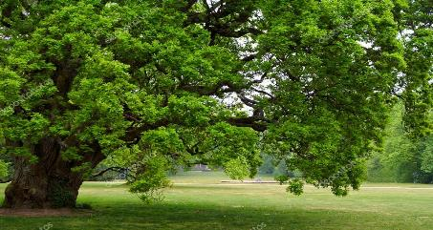
Объект 6 «Столетний дуб»
Свет: любит солнечные места, мирится с небольшим затенением.
Влага: не переносит застоя влаги, растёт при любой влажности почвы, Одна из особенностей Дуба черешчатого состоит в том, что он хоть и не переносит застоя влаги, но может спокойно выдерживать затопление до трех недель.
Почва: может расти на любой почве. Желательно рыхлая и плодородная, может расти на засоленных почвах.
Морозостойкость: высокая.
Декоративность: Дуб черешчатый декоративен своей кроной, которая красива сама по себе, даже без листвы.
Посадка и уход за дубом черешчатым
Хорошо растет на плодородных, не кислых почвах (см. Что такое кислотность почвы: определение и регулирование pH). Дуб светолюбив, постарайтесь выбрать для него солнечное место. Однако полностью открытых мест следует избегать, т.к. саженцы могут страдать от заморозков и ветра.
В молодом возрасте дуб растет медленно, в этот период роста окружите его кустарниками или другими деревьями.
Корневая шейка не должна быть заглублена, лучше если она будет на уровне земли, или выше. Заглубление корневой шейки негативно сказывается на последующем росте дерева.
Необходим регулярный полив и прополка в первые годы после посадки. За месяц до начала листопада прекращают дополнительный полив, чтобы деревья лучше подготовились к зиме.
Вернуться на карту-схему
Галерея
Перейти к
экскурсии
Далее

Slide 30
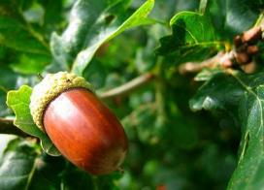





Объект 6 «Столетний дуб»
Дуб - это удивительное дерево-великан, которое вырастает из маленького, но счастливого желудя, ведь, как известно, не все желуди прорастают. Он поднимается в небо несколькими веточками, такими тоненькими, что удивляешься, как они держатся, и каждая, даже самая маленькая веточка накрывается огромным дубовым листом.
Вернуться на карту-схему
Галерея
Перейти к
экскурсии
Далее

Slide 31
Объект 6 «Столетний дуб»
Ученые объясняют это тем, что просыпаются "спящие" почки, которые десятилетиями, а то и веками ожидали своего времени. И одна, самая сильная, ветвь вновь станет новым могучим стволом.
Символ и изображение дуба так же часто встречается в произведениях устного народного творчества, литературе, музыке, изобразительном искусстве. Дуб - дерево легенд, преданий и сказок. Это - могучий богатырь из сказочного лукоморья А. С. Пушкина. Сколько сказок у разных народов о дубе. Есть дуб с золотыми желудями, под которыми скрывается богатый клад, есть дуб с ларцом, в котором скрыта смерть Кощея, есть дуб, на ветвях которого висит хрустальный гроб со спящей красавицей.
Знаменитый русский художник И. И. Шишкин написал много известных картин. В 80-е годы XIX столетия Шишкин создает свои лучшие картины: «Лесные дали», «Дубы», «Дубовая роща». На картине Шишкина «Дубовая роща» ярко изображена природа, виднеется кусочек неба, дуб освещается лучами солнца, поэтому от него падают тени. Дуб стоит впереди других деревьев. Он широко раскинулся. Его ветви как бы защищают рощу. Дуб очень крепкий. Недаром говорят: «Крепок как дуб». Своими могучими ветвями он упирается в небо.
Так же из древесины тысячелетнего дуба вырезана волшебная флейта, которая затем превращается в золотую, в одноименной опере В. А. Моцарта «Волшебная флейта».
Вернуться на карту-схему
Галерея
Перейти к
экскурсии
Далее

Slide 32


Объект 6 «Столетний дуб»
Многие деревья могут погибнуть, от вредителей, к примеру, от гусениц, но только не он. Дуб выживет и в тот же сезон на нем могут появиться новые листочки.
Дуб может не погибнуть даже от топора, когда от могучего дерева остается только пенек.
Спустя время от него потянутся к небу и солнцу молодые побеги.
Вернуться на карту-схему
Галерея
Перейти к
экскурсии
Далее

Slide 33
Объект 6 «Столетний дуб»
Дуб как символ долголетия почитался еще в глубокой древности. Славяне-язычники приносили жертву Перуну в дубовой роще под самым старым деревом. Желая оставить по себе долгую память, человек сажал дубок, веря, что таким образом он будет веками жить среди своих потомков. Примером могут служить знаменитые дубы, посаженные Петром I, Суворовым и другими известными людьми.
Нужно также сказать, что использование в качестве геральдических символов на государственных гербах иноземных растений - не такая уж большая редкость. Листья дуба изображались (и до сих пор изображаются) на русских монетах. Чаще всего при составлении родословных, генеалогических деревьев так же используют изображение именно дуба и это не случайно. Ведь то, что дуб - всем деревьям дерево, разные народы знали с давних времен. Первоначальные языческие племена верили, что сильнейшие их повелители стихий (неба, дождя, грома, молнии) живут именно на дубе и поклонялись дубу, как могущественному божеству
Славянское название дуба «древо», вызывает в памяти наименование племени, жившего на территории нынешней Украины и Белоруссии – древляне. Древние славяне посвящали дуб богу грома и молнии Перуну.
О несчастьях, настигавших людей, рубивших многовековые дубы, повествуют предания и легенды многих стран. В основе этих поверий – стремление уберечь от бесцельного уничтожения величественные и прекрасные растения.
Вернуться на карту-схему
Галерея
Перейти к
экскурсии
Далее

Slide 34







Объект 6 «Столетний дуб»
Желуди были первоначальной пищей человека. Первым хлебом был хлеб из желудей. В древности желуди сушили в печах, растирали в муку и пекли из нее хлеб. Помимо кормовых качеств желудей, они используются в кулинарии и медицине. В годы Великой Отечественной войны люди так же из желудей пекли хлеб. И тогда же пригодились целебные свойства коры дуба. Раненым и обессиленным солдатам накладывали повязки из коры дуба в качестве противовоспалительного, вяжущего и ранозаживляющего средства.
Вернуться на карту-схему
Галерея
Перейти к
экскурсии
Далее

Slide 35
Объект 6 «Столетний дуб»
В природе желудями питаются многие животные и птицы, которые разносят желуди и способствуют распространению дуба.
Дуб – ценное дерево для степного лесоразведения и зеленого строительства. Дуб – одна из наиболее ценных древесных пород, широко используемая в строительстве, в столярном и мебельном производстве (особенно ценится так называемый морёный дуб – деревья, пролежавшие под водой сотни лет и получившие почти черную окраску и особую прочность).
Дуб обрабатывать сложно, у него очень твёрдая древесина. Резать ее лучше всего, когда древесина мокрая. Но все сложности обработки окупаются удивительным ощущением обладания вещами из дуба. Они придают дому основательность, а людям – уверенность в будущем и спокойствие.
По прочности дубовая древесина не уступает железу, недаром из нее строили корабли. Почти 170 лет назад в составе Балтийский эскадры был спущен на воду построенный из дуба фрегат «Паллада», ставший впоследствии легендой русского флота. Мощный фрегат был затоплен у берегов Японского моря. Спустя десятилетия его не раз осматривали водолазы. И, что самое удивительное, в соленой воде растворились все чугунные детали, а вот дубовый корпус нисколько не пострадал.
Через 60 лет после затопления в своем отчете водолазы написали так: «Дуб очень твёрд, а чугун – как сыр».
Дуб - это дерево жизни, источник энергии, целитель. Счастье - обнять это дерево. Кажется, что подойдя к нему, и прикоснувшись всем телом, можно пополнить и активизировать свой запас энергии, успокоить душу и попросить его о помощи. Замечено, что прогулки по дубраве нормализуют кровяное давление, благотворно сказываются на работе сердца и нервной системы.
Вернуться на карту-схему
Галерея
Перейти к
экскурсии

Slide 36




Объект 6 «Столетний дуб»
Вернуться к объекту

Slide 37
Объект 7 «Урочище Гуяче»
Цель: изучение растительного сообщества урочища, знакомство с редкими видами растений. Адонис весенний.
Урочище Гуяче – прекрасный памятник природы, который расположился за хутором Бабичево, примерно в 1,5-2 км. Свое необычное название данное урочище получило именно, потому что, некогда в этом месте останавливались на отдых стаи диких гусей. Местные жители этот факт заприметили и стали его так и называть «Гуяче».
Урочище «Гуяче» находится на территории Луценковской территориальной администрации. Здесь можно наблюдать большое многообразие различных видов растений, животных, птиц, удивительный по красоте пейзаж. А именно: несколько небольших ручейков, так же болотца, лесополоса, и сохранилась крохотная липовая роща. Главной достопримечательностью урочища являются редкие растения. Весной все склоны холмов «годят золотом» адониса весеннего, которого здесь великое множество.
Произрастают также, сменяя друг друга коваль, шпажник тонкий, коваль перистый, живокость высокая, спирея городчатая, дрок донской. Хочется отметить, что сохранились касатик низкий, сполевка меловая, гвоздика андржетовского, астрогал шерстистоцветковый.
Вернуться на карту-схему
Галерея
Перейти к
экскурсии
Далее

Slide 38

Объект 7 «Урочище Гуяче»
Биологическое описание адониса весеннего
Многолетнее травянистое растение. Корневище короткое, буровато-чёрное с большим количество шнуровидных корней. От корневище отрастает несколько округлых, гладких, почти голых, прямостоячих или отклонённых стеблей. В начале стебли невысокие – 5-25 см высоты, затем вырастают до 50-60 см.
Стеблевые листья в очертании широкояйцевидные, пальчато-раздельные. Прикорневые и нижние стебельные листья в виде чешуй буроватого цвета, остальные сидячие, доли их узко-линейные, цельнокрайние, 1-2 см длины и 0,5-1 мм ширины. Листовая пластинка нижних листьев 6-8 см ширины.
Одиночные цветки располагаются на верхушках стеблей и ветвей, довольно крупные, 40-60 (до 80) мм в диаметре, золотисто-жёлтые. Чашелистиков пять – восемь, широкояйцевидных, в верхней части притуплённых, зеленоватых, коротко- и тонкоопушённых, 12-20 мм длины. Цветок имеет 10-20 лепестков, продолговатых, обратнояйцевидных, мелкозазубренных, 25-34 мм длины. Пестики и тычинки многочисленные, расположенные спирально на конусовидном цветоложе. Цветёт вместе с появлением листьев в апреле – мае; в северных районах цветение продолжается до середины июня.
Вернуться на карту-схему
Галерея
Перейти к
экскурсии
Далее

Slide 39
Объект 7 «Урочище Гуяче»
Плоды адониса весеннего – шаровидно-обратнояйцевидные морщинистые многоорешки, длинной около 20 мм, состоящие из 30-40 орешков. Сами орешки обратно-яйцевидные, 4-5 мм длины, опушённые, морщинистые, их столбики отогнуты вниз, крючковатые. Вес 1000 «семян» (правильнее орешков) 7-12 г. Созревают плоды в июне – июле.
Где растет адонис весенний?
Растёт в разнотравных степях, по опушках разреженных берёзовых лесов и степных дубрав, по сухим открытым степным склонам, около кустарников, балок, особенно на чернозёмных почвах.
Растет медленно, с момента прорастания семян (орешков) до первого цветения проходит 15-20 (!) лет, а мощные кусты получаются только через 50 лет или больше. Относится к редким и особо охраняемым растениям.
Легенда о цветке адонис
Существует древняя легенда об Адонисе — юноше необыкновенной красоты, которого любила Афродита. Согласно греческому мифу, богиня любви все время проводила с юным красавцем, охотясь с ним в горах и лесах Кипра на зайцев, пугливых оленей и серн, избегая охоты на львов, медведей и кабанов, чтобы не случилось с юношей никакого несчастья. Редко покидала богиня своего возлюбленного, а если покидала, просила его помнить о ее предупреждении.
Вернуться на карту-схему
Галерея
Перейти к
экскурсии
Далее

Slide 40

Объект 7 «Урочище Гуяче»
Однажды, во время охоты, в отсутствие Афродиты, собаки прекрасного юноши напали на след огромного кабана. Они подняли зверя и с яростным лаем погнали его. Адонис радовался такой добыче, не предчувствуя несчастья. Он бросился в кусты, где скрывался кабан и уже был готов пронзить разъяренного зверя своим копьем, но кабан предупредил охотника: своими огромными клыками кабан смертельно ранил любимца Афродиты. От страшной раны юноша вскоре умер.
Узнав об этом, Афродита, переполненная горем, пошла в горы Кипра искать тело любимого юноши. Она шла, не разбирая дороги, по крутым горным стремнинам, среди мрачных ущелий, по краям глубоких пропастей. Острые камни и шипы терновника изранили ноги прекрасной богини. Капли ее крови падали на землю, оставляя след всюду, где проходила богиня. Наконец, Афродита нашла тело. Горько плакала она над рано погибшим прекрасным юношей. Чтобы навсегда сохранить память о нем, она велела вырасти из крови Адониса нежному анемону — так прежде назывался это цветок. А там, где падали из израненных ног богини капли крови, всюду выросли пышные розы, алые, как кровь Афродиты.
Вернуться на карту-схему
Галерея
Перейти к
экскурсии

Slide 41






Объект 7 «Урочище Гуяче»
Вернуться к объекту

Slide 42








Объект 8 «Балка – Нижний пруд»
Цель: изучение растительного сообщества урочища, знакомство с редкими видами растений, в частности с тюльпаном Биберштейна
За плотиной Луценковского пруда находится балка «Нижний пруд» ее основная особенность заключается в том, что туда вытекает из пруда избыток воды, образуя небольшой водоем. Стоки балки стали своеобразным заповедником первоцветов.
На данной территории в изобилии произрастают калужницы, ветреницы, гусиный лук, мать – и -мачеха, хохлатки, синие пролески, изредка встречаются и белые. Также можно встретить здесь и хохлатку маршалла и прострел луговой. Но главной достопримечательностью этого урочища – является обилие желтых степных тюльпанов «Биберштейна».
Для сохранения этого своеобразного заповедника первоцветов необходимо не допускать его загрязнения сорной растительностью. Такими как: крапива, лопух, репейник и т.д. А также ограничить или же строго контролировать проведение здесь различных пикников. Эти мероприятия, как правило оставляют после себя массу мусора и глубокие автомобильные колеи, наносящие непоправимый вред местной флоре.
Вернуться на карту-схему
Галерея
Перейти к
экскурсии
Далее

Slide 43

Объект 8 «Балка – Нижний пруд»
Ботаническое описание тюльпана Биберштейна
Многолетний луковичный травянистый поликарпик с безрозеточным побегом. Высота 15—30 (до 40) см.
Стебель голый, простой, прямой, тонкий.
Луковица яйцевидная, до 2 см толщиной, длиной до 4 см, оболочки кожистые, чёрно-бурые, с внутренней стороны прижатогустоволосистые.
Листья прикорневые, линейно-ланцетные, желобчатые, в числе двух (трёх), отклонённые, голые, обычно нижний лист более широкий.
Цветки одиночные, поникающие перед цветением, с жёлтыми острыми листочками околоцветника до 3 см в диаметре. Листочки околоцветника (их шесть) ланцетные, жёлтые, длиной до 3 см, острые, наружные — снаружи с фиолетовым оттенком, в 2 раза шире внутренних; внутренние яйцевидные, реснитчатые при основании и бородатые у верхушки. Тычиночные нити и внутренние листочки околоцветника при основании волосистые. Пыльники в 2—3 раза короче тычиночных нитей. Тычинки в 2 раза короче околоцветника.
Плод — прямостоячая сухая коробочка 1,5-2,5 см длиной с остриём на верхушке..
Образ жизни
Весенний эфемероид. Цветёт в апреле — мае, плодоносит в июне. Размножается семенами и вегетативно (дочерними луковицами). Опыляется пчёлами, осами, мелкими жуками, мухами. Семена разбрасываются при растрескивании сухой коробочки. Время от появления вегетативных органов до цветения — 33 дня, до отмирания листьев — 87, созревания семян — 99 дней. Семена прорастают только осенью, всхожесть — 81,7 %. В неблагоприятных условиях предгенеративный период и формирование столонов может продолжаться многие годы. Гелиофит, геофит, ксеромезофит. Произрастает в полынно-типчаковых степях, по каменистым известняковым склонам, на засоленных местах, в кустарниках....
Вернуться на карту-схему
Галерея
Перейти к
экскурсии

Slide 44








Объект 8 «Балка – Нижний пруд»
Вернуться к объекту

Slide 45





Объект 9 «Масляная гора»
Цель: обратить внимание школьников и жителей села на исчезающие виды растений, занести «Масляную гору» в реестр охраняемых природных объектов Мухоудеровского сельского поселения.
Хотим обратить ваше внимание на уникальный природный объект Мухоудеровского сельского поселения «Масляная гора». Она «растянулась» с запада на восток по отношению к селу. Ее южные склоны имеют свою уникальную флору. Например, здесь произрастает растение, занесенное в Красную книгу - Проломник Козо-Полянского. Растение, редко встречающееся в нашей местности. Удивительный факт: Проломник обнаружен на южных и на юго-западных склонах «Маслянной горы».
А также и другие уникальные растения - первоцветы, относящиеся к группе растений «сниженных Альп». Эти редкие реликты встречаются на территории Воронежской, Белгородской и Харьковской областях России и Украины. Помимо Проломника встречаются и другие первоцветы: оносма донская, борвинок травянистый, адонис весенний, бурачок Гмелина.
Свое название «Масляная гора» получила очень давно, так как во время праздника Масленица на ней проходили народные гуляния, где местные жители на санях скатывались с пологой горы в низ.
Также данный объект интересен с точки зрения истории и археологии. У подножия Масляной горы находятся группа курганов скифской эпохи.
Вернуться на карту-схему
Галерея
Перейти к
экскурсии
Далее

Slide 46
Объект 9 «Масляная гора»
Цель: обратить внимание школьников и жителей села на исчезающие виды растений, занести «Масляную гору» в реестр охраняемых природных объектов Мухоудеровского сельского поселения.
Проломник Козо-Полянского - редкий эндемичный вид Европейской части России. Многолетнее травянистое растение из семейства первоцветных высотой 3—10 см с безлистным стеблем и розеткой прикорневых листьев с щетинками на верхушках. Цветоносный стебель беловато-шерстисто-волосистый. Цветки собраны в зонтиковидное соцветие. Отличается интересным строением цветка, который имеет своеобразное приспособление для защиты от попадания воды внутрь. Лепестки венчика отогнуты в стороны и вниз, в месте изгиба трубочка венчика сильно перетянута, так что остается только небольшое отверстие для хоботка насекомых. Воздух, заключенный в нижней части трубочки, не пропускает воду внутрь. Цветет в первой половине лета, размножается семенами.
Проломник был известен еще в Древней Греции, о нем говорится в трудах Диоскорида. Научное название происходит от греческих слов «анер, андрос» — мужской и «сакос» — щит, по форме листьев одного из видов этого рода, напоминающих щиты древних воинов. Высушенные листочки проломника служили талисманом, якобы предохраняющим от ударов мечом и копьем.
Вернуться на карту-схему
Галерея
Перейти к
экскурсии
Далее

Slide 47


Объект 9 «Масляная гора»
Встречается проломник в бассейне Дона (Белгородская, Курская, Воронежская, Харьковская области). В Донбассе растет по берегам Северского Донца, в среднем течении Айдара и Дернула, предпочитая меловые обнажения и степные склоны с травяными зарослями. Охраняется только в Центрально-Черноземном заповеднике им. В. В. Алехина. В пределах Донбасса также следует организовать один-два заказника в местах, где достаточно много проломника и других интересных растений, например, в Новоайдарском районе.
Это важно! Вид назван в честь Бориса Михайловича Козо-Полянского (1890-1957), советского ботаника, основателя и директора Ботанического сада Воронежского государ­ственного университета. Растение занесено в Красную книгу Рос­сии и Белгородской области (категория и ста­тус редкости VI - особо ценный вид). Проломник удлинённый (Androsace elongata h.). Это маленькое однолетнее растение высотой 2-15 см можно встретить на сухих склонах, остепнённых лугах, на полях, обочинах дорог. Общий план строения у него такой же, как у всех видов проломника. Венчик белый с жёлтым зевом. Цветёт в мае - августе, плодо­носит, начиная с июля. Растение встречается на лугах, песчаных борах, обочинах дорог, по краям полей, на же­лезнодорожных насыпях.
Вернуться на карту-схему
Галерея
Перейти к
экскурсии

Slide 48




Объект 9 «Масляная гора»
Вернуться к объекту

Slide 49

Объект 10 «Перистый ковыль»
Цель: знакомство с ковылем перистым, его распространение, изучение биологии и экологии, изучение лимитирующих факторов, принятые меры охраны для сохранения редкого растения.
Ковыльные степи Белгородской области уникальны по своей природе и не имеет аналогов на территории РФ. Их уникальность заключается в том, что степные участки содержат виды растений характерные только для нашей местности, так называемых эндемики. Таким образом, включение в маршрут экологической тропы степных участков приобретает особую актуальность.
Плошать участка ковыльной степи составляет около 96,92 га. Участок находится в 22-х км восточнее г. Алексеевка и 2-х км южнее села Мухоудеровка. Степной участок представляет собой пологий холм с достаточно развитым почвенным покровом.
Говоря о Белгородских степях нельзя не упомянуть основную доминанту - ковыль перистый. Встречается ковыль и по обнажениям мела и известняка. Ковыль - многолетнее плотнодерновинное растение высотой 30-100 см. Стебли голые, под узлами коротко опушённые. Листья, свернутые вдоль или, реже, плоские, шириной 0,52 мм, на верхушке коротко заострённые.
Вернуться на карту-схему
Галерея
Перейти к
экскурсии
Далее

Slide 50

Объект 10 «Перистый ковыль»
Цветёт ковыль в апреле - мае, плодоносит в мае - июне. Соцветие - метёлка, длиной 3-5 см, из 6-20 колосков. Цветок ковыля типичен для злаковых, однако одним существенно от них отличается - особой нижней цветковой чешуей. Эта плотная плёнка переходит на верхушке в тонкий и чрезвычайно длинный нитевидный придаток - ость длиной до 40 см. 189 Ость коленчато-согнутая посередине, в нижней скрученной части голая, выше перистая, с волосками около 5 мм длиной. Благодаря ости зерновки ковылей ветер разносит на большие расстояния.
Центр тяжести расположен внизу зерновки, поэтому её заострённая нижняя часть вонзается в землю. Около острия имеется венчик обращённых назад волосков. Как только зерновка углубилась в землю, волоски, словно маленькие якоря, удерживают её. Начинается самозарывание зерновки. Она, точно штопор, ввинчивается в землю. Если сухо, она закручивается винтообразно, если прошёл дождь, она раскручивается. Но плод при этом зарывается в землю всё глубже и глубже.
Вернуться на карту-схему
Галерея
Перейти к
экскурсии
Далее

Slide 51

Объект 10 «Перистый ковыль»
Особенности биологии и экологии
Занимает небольшие площади на целинных участках. Растёт на солнечных, сухих, каменистых местах, преимущественно известковых почвах, в луговых степях, остепнёных редкостойных борах, остепнённых лугах водоразделов или пойм крупных рек; в южной части степной зоны — по депрессиям водоразделов и склонам северных экспозиций.
Цветёт в мае — июне; плодоносит в июле.
Изменчивый по ряду признаков вид, иногда разделяемый на более мелкие виды или формы (как минимум, 2—3).
Это важно! Ковыль перистый всё реже можно встретить в степи. Он поедается скотом на пастбищах. Соцветия часто используются при составлении сухих букетов, а перистые ости окрашивают в яркие цвета. Большой вред наносит ковылям весеннее сжигание сухой травы и распашка степных участков. Из-за сокращения численности ковыль перистый подлежит охране и включён в Красные книги России и Белгородской области (категория статуса редкости II - сокращающийся в численности вид).
Вернуться на карту-схему
Галерея
Перейти к
экскурсии

Slide 52





Объект 10 «Перистый ковыль»
Вернуться к объекту

Slide 53



Интерактивные экологические игры
Экологический калейдоскоп
Мир живой природы
Любители природы
Знатоки природы
Войди в природу другом
Вернуться на главную

Slide 54
Дорогой друг, на этом наша виртуальная экскурсия экологической тропе «Тропинками родного края» подошла к концу.
Спасибо за внимание!

